Slide 1


两弹一星精神
Notes:
PPT背景使用了幻灯片母版制作。如果需要修改，点击-视图-幻灯片母版-修改 完成后关闭编辑母版即可。

Slide 2
01
第一部分 国际形势
目录
02
第二部分 具体内容
contents
03
第三部分 功勋人物
04
第四部分 精神概述
07
05
第五部分 相关资料
Notes:
使用说明：请使用office2010打开文件，
文件中的照片文字可修改。图片修改方法：右击照片-更改图片。选择照片即可修改。

Slide 3
第一部分
国际形势
Notes:
使用说明：请使用office2010打开文件，
文件中的照片文字可修改。图片修改方法：右击照片-更改图片。选择照片即可修改。

Slide 4
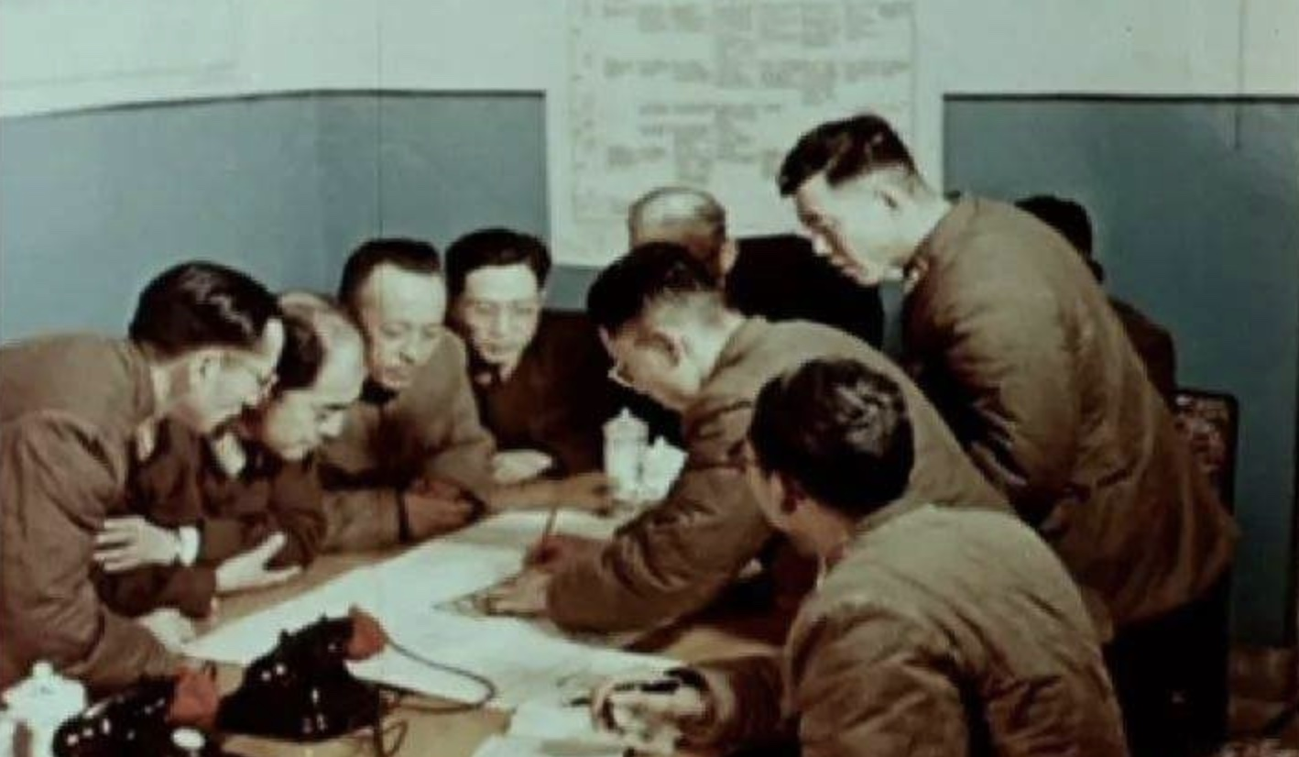
50年代中期，刚刚诞生的新中国百废待兴，面对国际上严峻的核讹诈形势和军备竞赛的发展趋势，以毛泽东同志为核心的党中央第一代领导集体毅然作出发展导弹、核弹、人造地球卫星，突破国防尖端技术的战略决策。

Slide 5
中华人民共和国成立后，在五六十年代面对帝国主义的武力威胁和大国的核讹诈下，于1956年在周恩来、陈毅、李富春、聂荣臻的主持下，制订了《1956至1967年科学技术发展远景规划纲要》。而毛泽东则在1958年先后表示“我们也要搞人造卫星！搞原子弹、氢弹、导弹，我看有十年功夫是完全可能。”即便当时中国开发上述技术的环境还十分落后和艰苦，但不少科学家从此开始投入这些开发计划。
Notes:
两弹一星大事记

Slide 6
第二部分
具体内容
Notes:
使用说明：请使用office2010打开文件，
文件中的照片文字可修改。图片修改方法：右击照片-更改图片。选择照片即可修改。

Slide 7
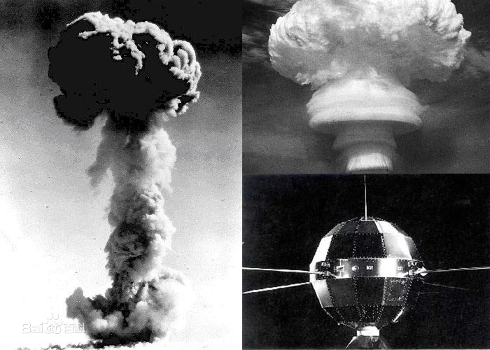
“两弹一星”最初是指原子弹、导弹和人造卫星。
Notes:
PPT背景使用了幻灯片母版制作。如果需要修改，点击-视图-幻灯片母版-修改 完成后关闭编辑母版即可。

Slide 8
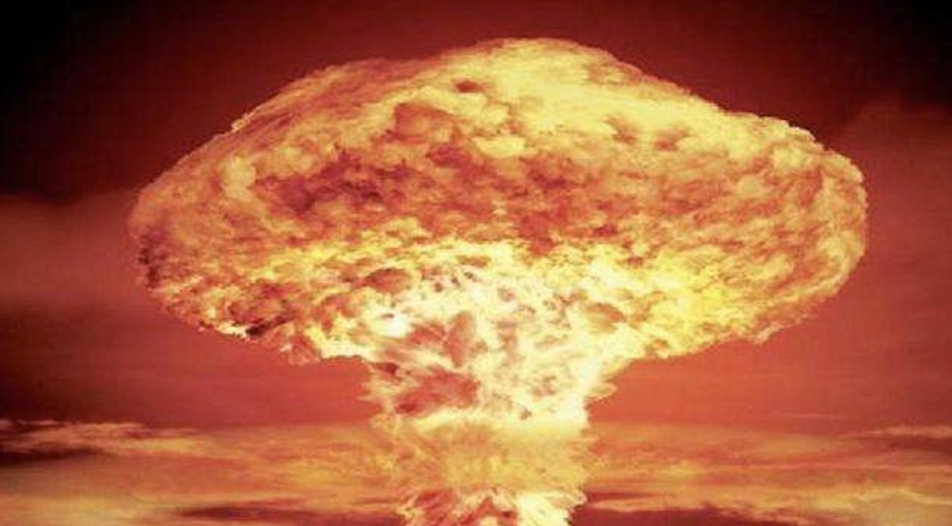
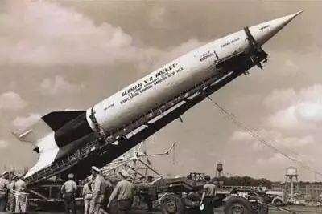
一弹是原子弹和氢弹的合称，另一弹是导弹。
Notes:
PPT背景使用了幻灯片母版制作。如果需要修改，点击-视图-幻灯片母版-修改 完成后关闭编辑母版即可。

Slide 9
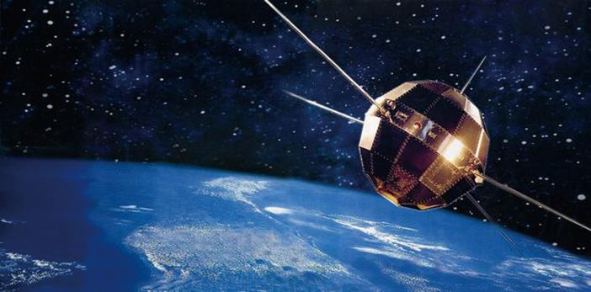
“一星”则是人造地球卫星。
Notes:
PPT背景使用了幻灯片母版制作。如果需要修改，点击-视图-幻灯片母版-修改 完成后关闭编辑母版即可。

Slide 10
1962年11月17日,周恩来主持召开了中央专门委员会第一次会议,根据中共中央关于加强原子能事业的决定,正式成立在中共中央直接领导下的、以周恩来为主任,以贺龙、李富春、李先念、聂荣臻、薄一波、陆定一、罗瑞卿七位副总理和赵尔陆、张爱萍、王鹤寿、刘杰、孙志远,段君毅、高扬七位部长为成员组成的中央十五人专门委员会"。专委会的主要任务是加强我国原子能工业建设和加速核武器研制、试验工作以及核科学技术工作的领导。中央专委会制定了一系列重大方针、原则和政策措施,有力地推动了"两弹一星的研制进程

Slide 11
毛泽东确立积极防御战略
根据当时的国际形势，毛主席决定，为了防御，中国也要搞原子弹。我们不首先进攻别人，但不是消极防御，而是积极防御。这是毛主席一贯的战略思想。研制原子弹，当时总的方针是自力更生为主，争取外援为辅。要靠自己研制，同时，要争取外援。
Notes:
使用说明：请使用office2010打开文件，
文件中的照片文字可修改。图片修改方法：右击照片-更改图片。选择照片即可修改。

Slide 12
自力更生为主争取外援为辅
自力更生为主，就是主要靠我国自己的力量开展科研。争取外援为辅，主要是苏联答应帮助我们在北京建一个7000千瓦的实验性原子能反应堆。这个反应堆全部归我们管。此外，在另一个地方建一个浓缩铀工厂。
Notes:
使用说明：请使用office2010打开文件，
文件中的照片文字可修改。图片修改方法：右击照片-更改图片。选择照片即可修改。

Slide 13
宋任穷到科学院搬兵
为了搞原子弹，中央专门成立了二机部，宋任穷任部长。因为搞原子弹，主要靠科学院原子能研究所，为了工作的方便，中央决定把这个所整建制交给二机部，但是对外还叫中国科学院原子能研究所，名义上由科学院和二机部双重领导。原子能研究所整建制转到二机部后，当时的骨干力量不够，还要科学院支持。
Notes:
使用说明：请使用office2010打开文件，
文件中的照片文字可修改。图片修改方法：右击照片-更改图片。选择照片即可修改。

Slide 14
苏联单方面撕毁协议撤退专家
1960年春夏之际，中苏双方出现严重分歧，那时中央政治正在北戴河召开会议，会议期间传来了苏联专家全部奉召回国的消息。从1960年7月28日起的一个月内，要撤回1390名全部在华专家，尤其是正在导弹基地的专家，并且要终止几百项签订的专家合同与科研合同。
Notes:
使用说明：请使用office2010打开文件，
文件中的照片文字可修改。图片修改方法：右击照片-更改图片。选择照片即可修改。

Slide 15
成功发射导弹
虽然苏联撤走了所有在华专家，但是这并不能阻挡我们的决心。 1960年9月10号7时42分，点火按钮启动，伴随着一阵震撼大地的轰鸣和尾部燃烧的火光，导弹腾空而起！7分钟后，准确地击中了弹着点的目标。成功了！仅在苏联专家撤走17天后，二十基地就用国产液氧成功发射了第一枚地对地导弹！阵地上的人们发出了强烈的欢呼声！
Notes:
使用说明：请使用office2010打开文件，
文件中的照片文字可修改。图片修改方法：右击照片-更改图片。选择照片即可修改。

Slide 16
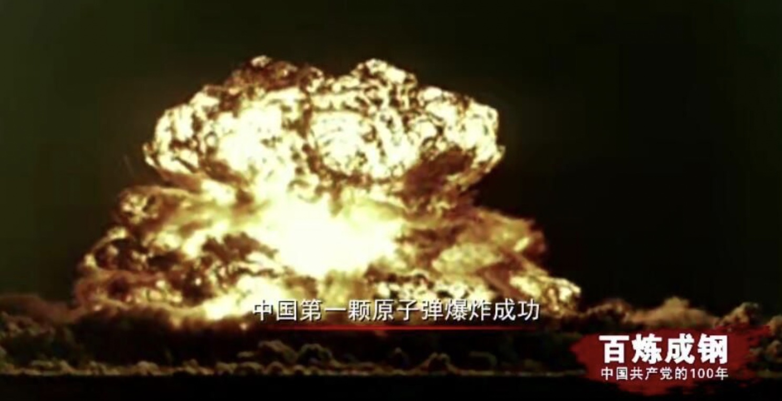
1964年，中国研制的第一颗原子弹爆炸成功

Slide 17
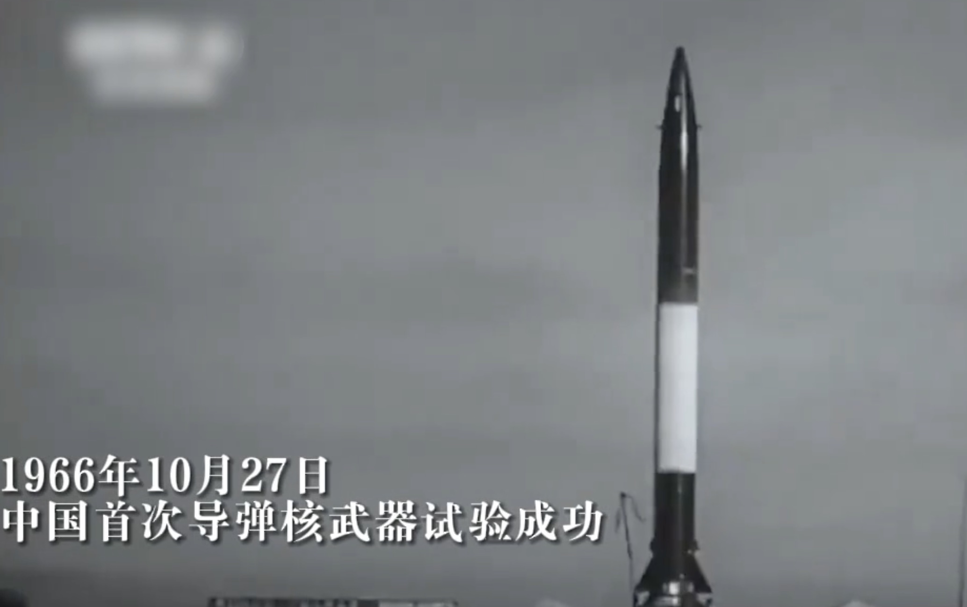
1966年10月27日,我国第一颗装有核弹头的地地导弹在自己的国土上飞行爆炸成功。

Slide 18
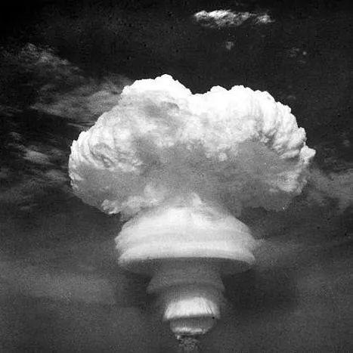
1967年，中国研制的第一颗氢弹爆炸成功

Slide 19
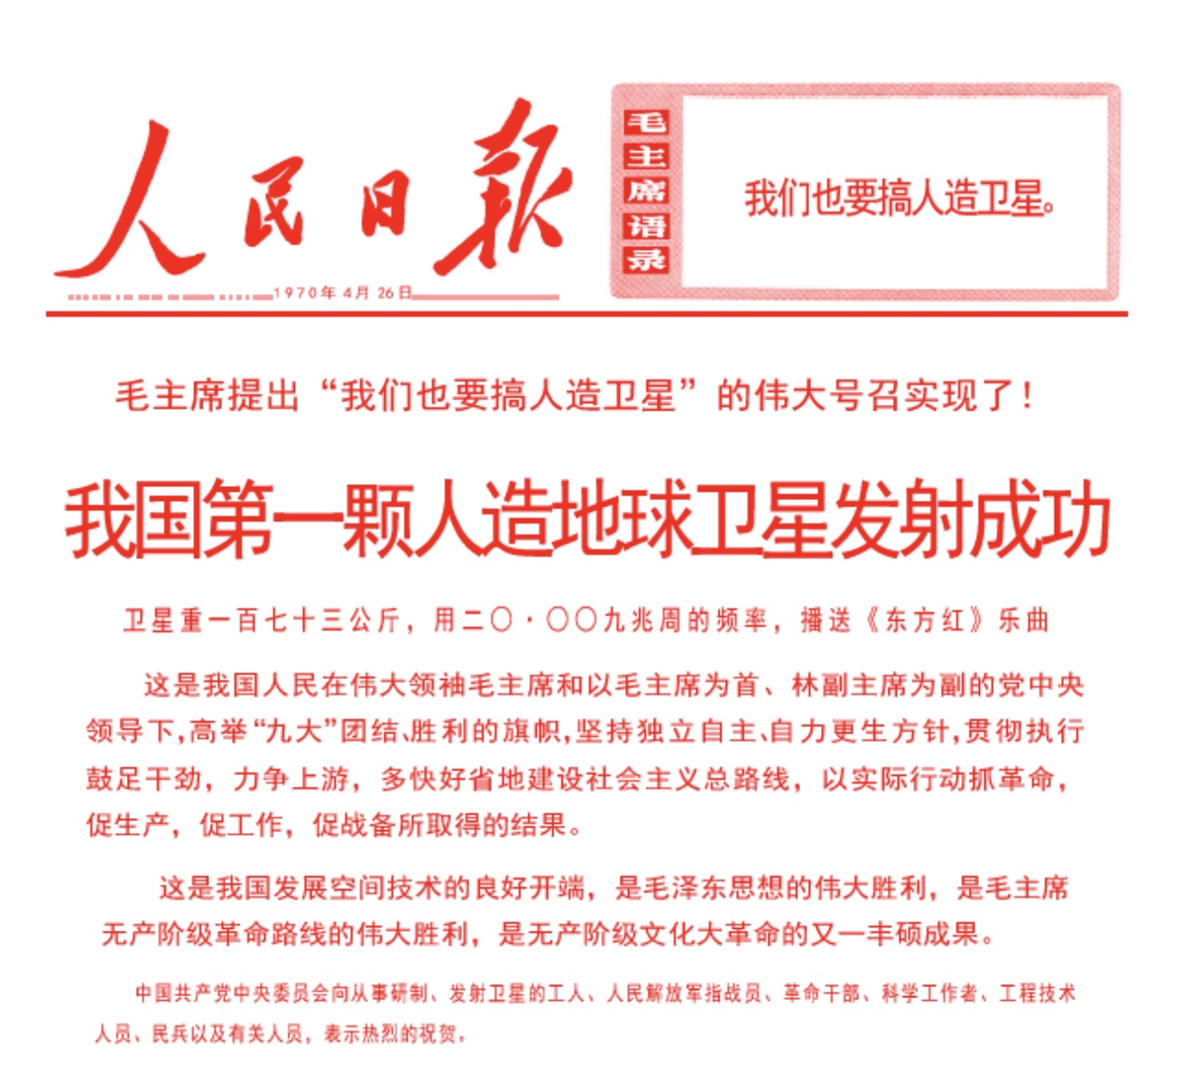
1970年，中国成功地发射第一颗人造卫星

Slide 20
“两弹一星”的研制成功，显示了中华民族的创造能力，在国内外产生了巨大而深远的影响。打破了超级大国的核讹诈和核垄断，奠定了我国在国际事务中的重要地位，振奋了国威、军威，极大地鼓舞了中国人民的志气，增强了中华民族的凝聚力。
Notes:
研发成功的意义

Slide 21
第三部分
功勋人物
Notes:
使用说明：请使用office2010打开文件，
文件中的照片文字可修改。图片修改方法：右击照片-更改图片。选择照片即可修改。

Slide 22
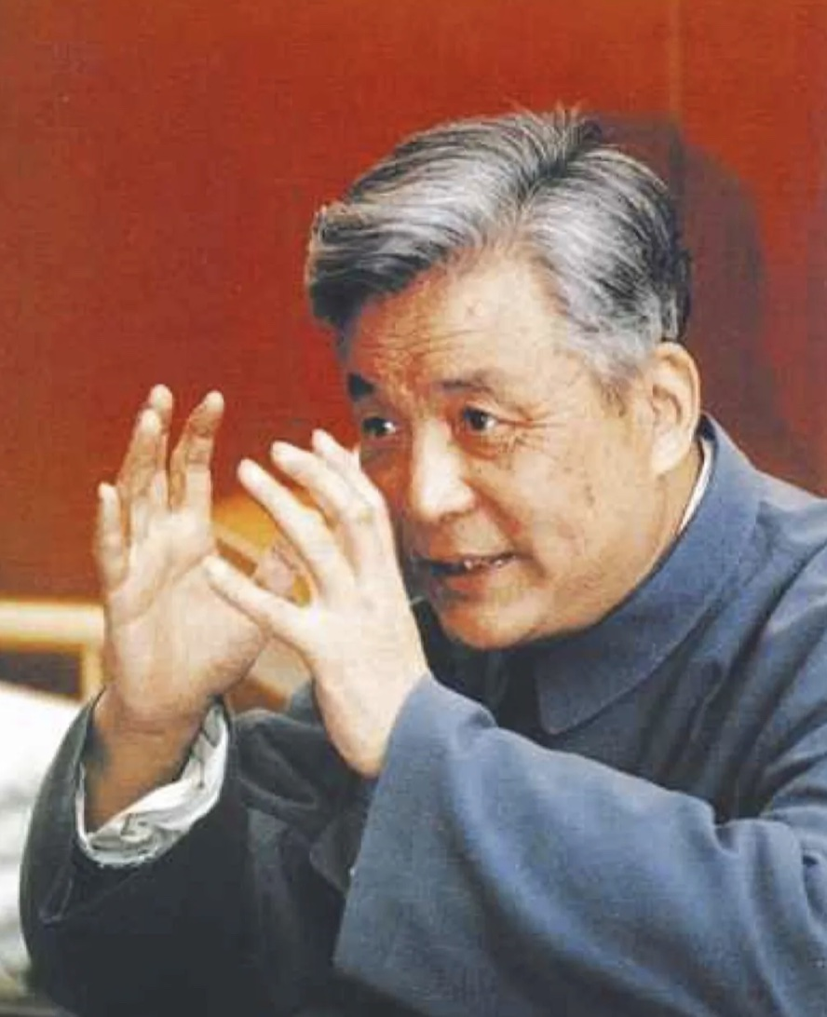
两弹之父｜邓稼先

Slide 23
邓稼先（1924年6月25日—1986年7月29日），设计原子弹、氢弹并使其爆破成功，完成氢弹研制和试验工作。他是中国核武器理论的奠基者，是原子弹、氢弹成功的关键人物之一。

Slide 24
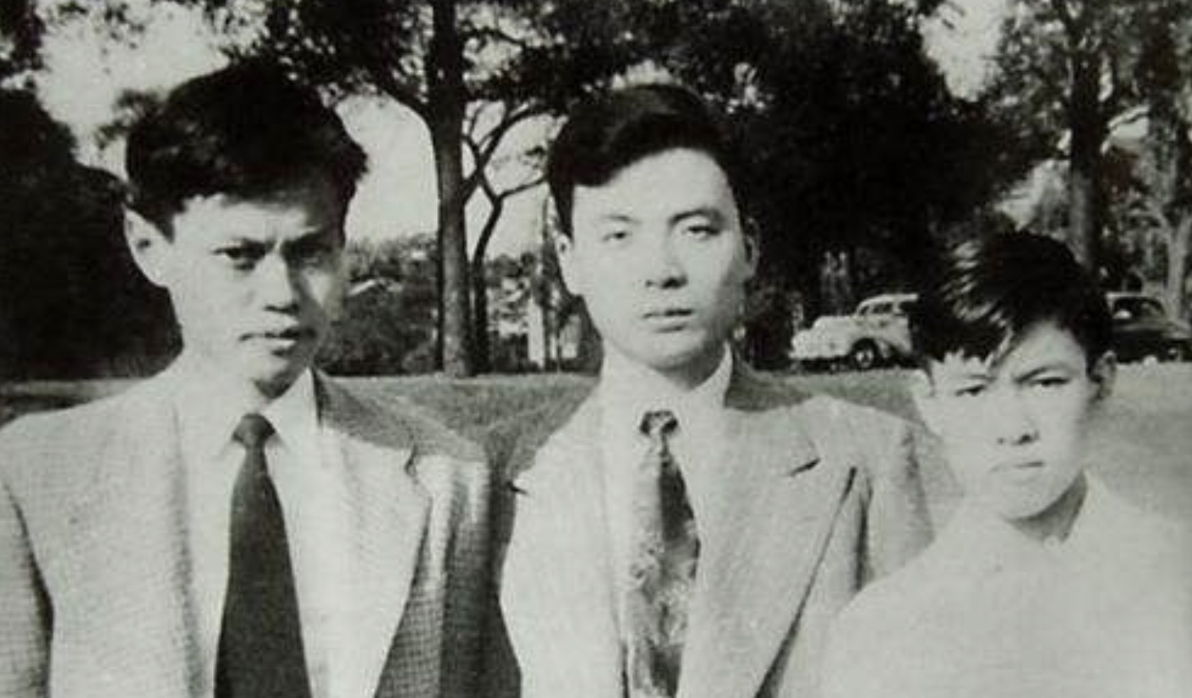
邓稼先于1924年出生在安徽省怀宁县。在北平上完小学和中学以后，于1945年自昆明西南联大毕业。1948年到1950年赴美国普渡大学读理论物理，获得博士学位后立即乘船回国，1950年10月到中国科学院工作。
Notes:
邓稼先于1924年出生在安徽省怀宁县。在北平上完小学和中学以后，于1945年自昆明西南联大毕业。1948年到1950年赴美国普渡大学读理论物理，获得博士学位后立即乘船回国，1950年10月到中国科学院工作。1958年8月奉命带领几十个大学毕业生开始研究原子弹制造的理论。

Slide 25
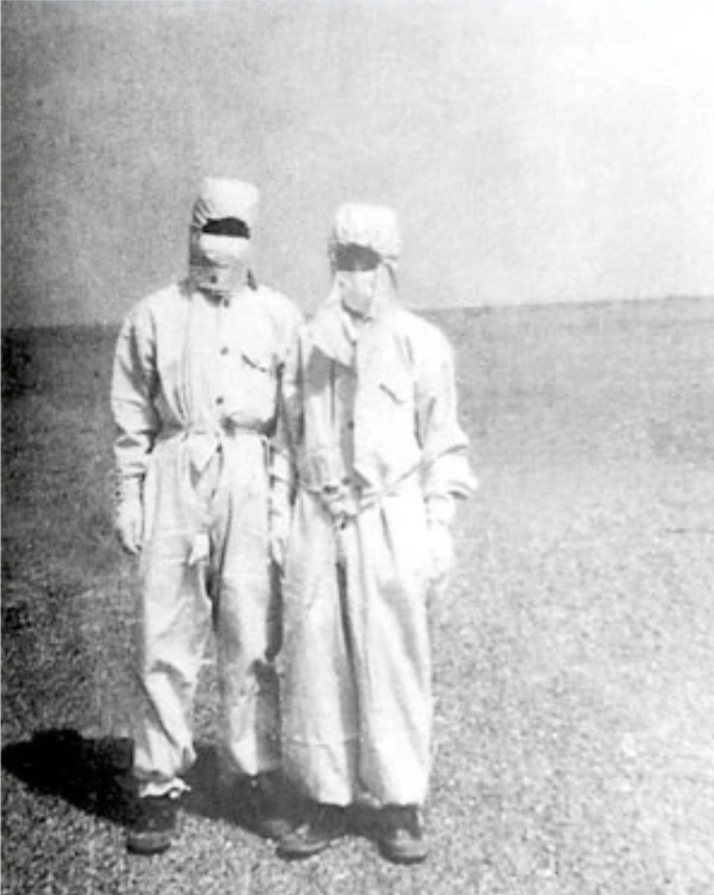
1958年秋，二机部副部长钱三强找到邓稼先，说“国家要放一个‘大炮仗’”，征询他是否愿意参加这项必须严格保密的工作。邓稼先义无反顾地同意，回家对妻子只说自己“要调动工作”，不能再照顾家和孩子，通信也困难。妻子表示支持。从此，邓稼先的名字便在刊物和对外联络中消失，他的身影只出现在严格警卫的深院和大漠戈壁。
Notes:
邓稼先于1924年出生在安徽省怀宁县。在北平上完小学和中学以后，于1945年自昆明西南联大毕业。1948年到1950年赴美国普渡大学读理论物理，获得博士学位后立即乘船回国，1950年10月到中国科学院工作。1958年8月奉命带领几十个大学毕业生开始研究原子弹制造的理论。

Slide 26
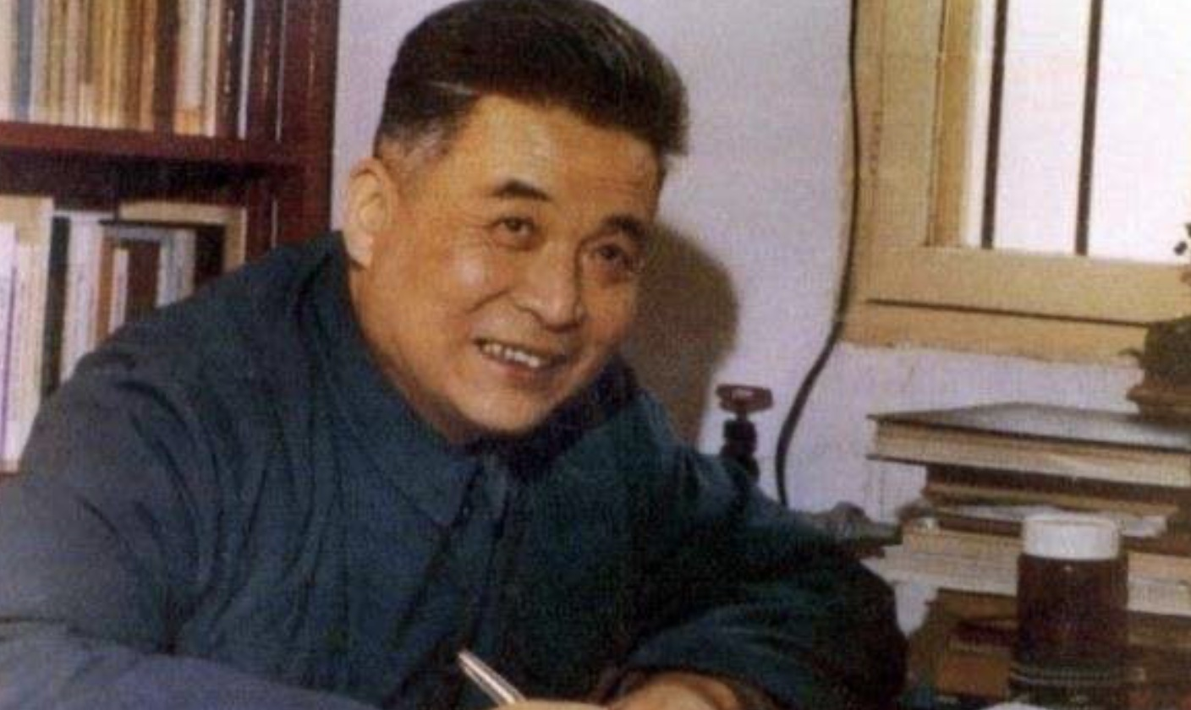
这以后的28年间，邓稼先始终站在中国原子武器设计制造和研究的第一线，领导许多学者和技术人员，成功地设计了中国的原子弹和氢弹，把中华民族国防自卫武器引导到了世界先进水平。
Notes:
这以后的28年间，邓稼先始终站在中国原子武器设计制造和研究的第一线，领导许多学者和技术人员，成功地设计了中国的原子弹和氢弹，把中华民族国防自卫武器引导到了世界先进水平。

Slide 27
1967年以后邓稼先继续他的工作，至死不懈，对国防武器作出了许多新的巨大贡献。1985年8月邓稼先做了切除直肠癌的手术。次年3月又做了第二次手术。在这期间他和于敏联合署名写了一份关于中华人民共和国核武器发展的建议书。1986年5月邓稼先做了第三次手术，7月29日因全身大出血而逝世。“鞠躬尽瘁,死而后已”正好准确地描述了他的一生。

Slide 28
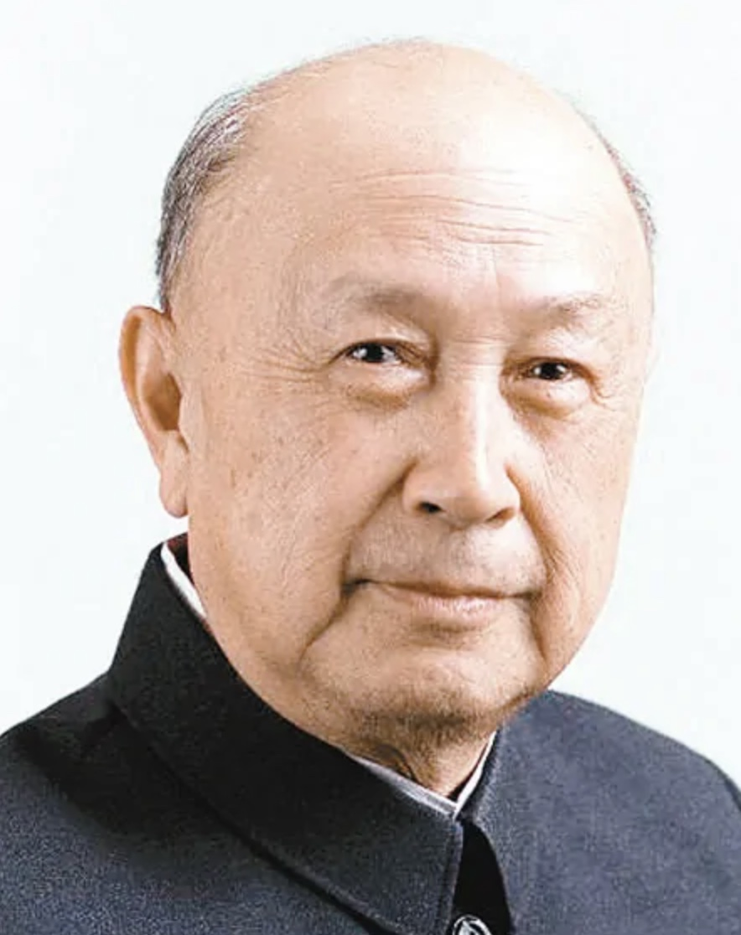
航天之父
|
钱学森

Slide 29
钱学森（1911年12月11日—2009年10月31日），主导火箭、导弹、航天器研制。他是一个战略科学家，在回国前就已经是享誉世界的导弹专家，他提出了中国火箭导弹技术发展的整体方案，除了导弹方面，他在“两弹结合”，航天领域，都有开创性贡献。他被誉为“导弹之父”“火箭之父”是我国名副其实的航天技术发展领军人物。

Slide 30
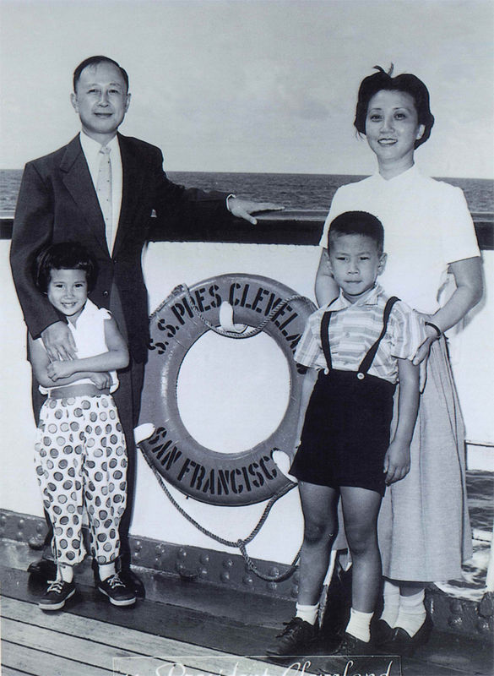
1950年开始争取回归祖国，当时美国海军次长金布尔说：“钱学森无论走到哪里，都抵得上5个师的兵力，我宁可把他击毙在美国也不能让他离开。”因此钱学森受到美国政府迫害，失去自由。

Slide 31
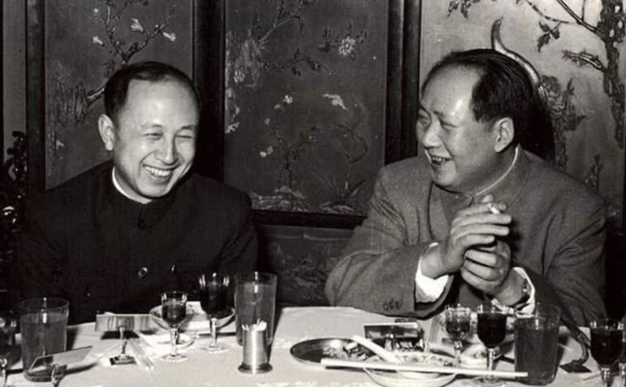
1955年,经过周恩来总理在与美国外交谈判上的不断努力——甚至包括了不惜释放11名在朝鲜战争中俘获的美军飞行员作为交换,1955年8月4日,钱学森收到了美国移民局允许他回国的通知。1955年9月17日,钱学森回国愿望终于得以实现了,这一天钱学森携带妻子蒋英和一双幼小的儿女,登上了“克利夫兰总统号”轮船,踏上返回祖国的旅途。1955年10月8日,钱学森一家终于回到了自己魂牵梦绕的祖国,回到自己的故乡。
Notes:
钱学森艰难回国

Slide 32
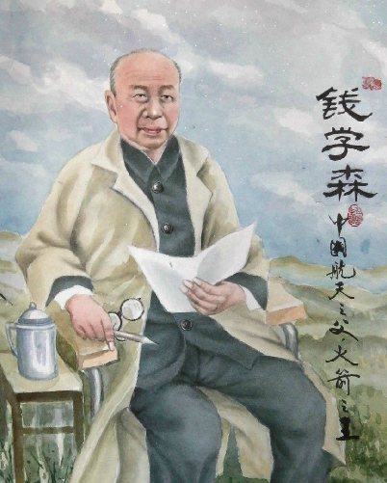
1956年初,他向中共中央、国务院提出《建立我国国防航空工业的意见书》；同年，国务院、中央军委根据他的建议，成立了导弹、航空科学研究的领导机构——航空工业委员会，并任命他为委员。
1956年参加中国第一次5年科学规划的确定，钱学森与钱伟长、钱三强一起，被周恩来称为中国科技界的“三钱”，钱学森受命组建中国第一个火箭、导弹研究所—国防部第五硏究院并担任首任院长。
Notes:
成立导弹研究所

Slide 33
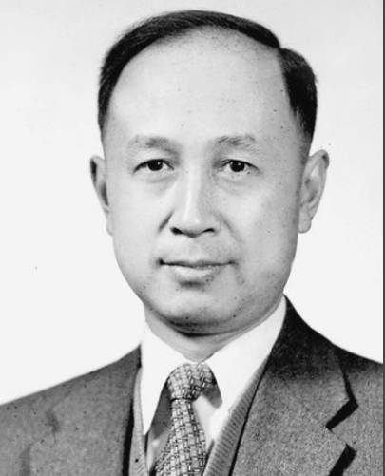
他主持完成了“喷气和火箭技术的建立”规划，参与了近程导弹、中近程导弹和中国第一颗人造地球卫星的研制，直接领导了用中近程导弹运载原子弹“两弹结合”试验，参与制定了中国近程导弹运载原子弹“两弹结合”试验，参与制定了中国第一个星际航空的发展规划。
Notes:
成立导弹研究所

Slide 34
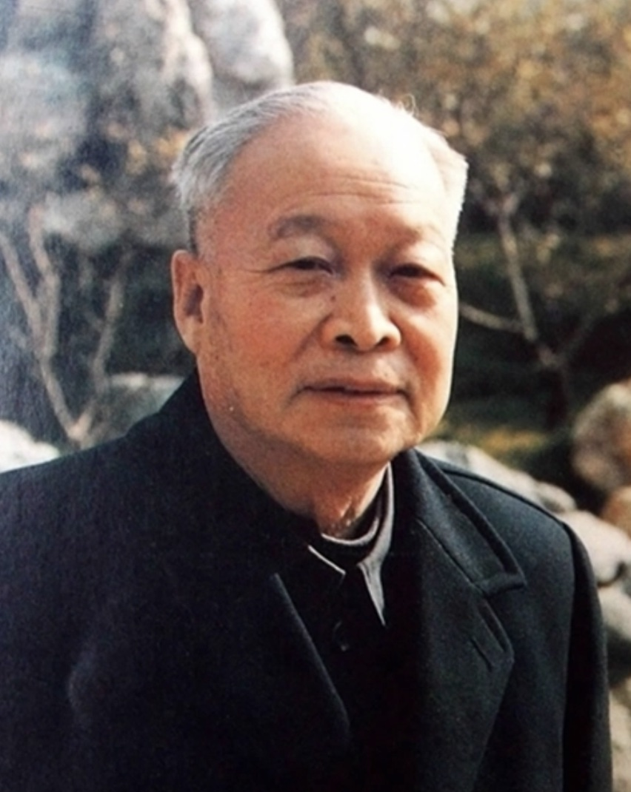
卫星之父
|
孙家栋

Slide 35
孙家栋（1929年4月8日—至今），他是我国人造卫星技术和深空探测技术的开拓者之一，从事航天工作60年来，主持研制了45颗卫星。担任我国北斗导航系统第一代和第二代工程总设计师，实现了北斗卫星导航系统的组网和应用。

Slide 36
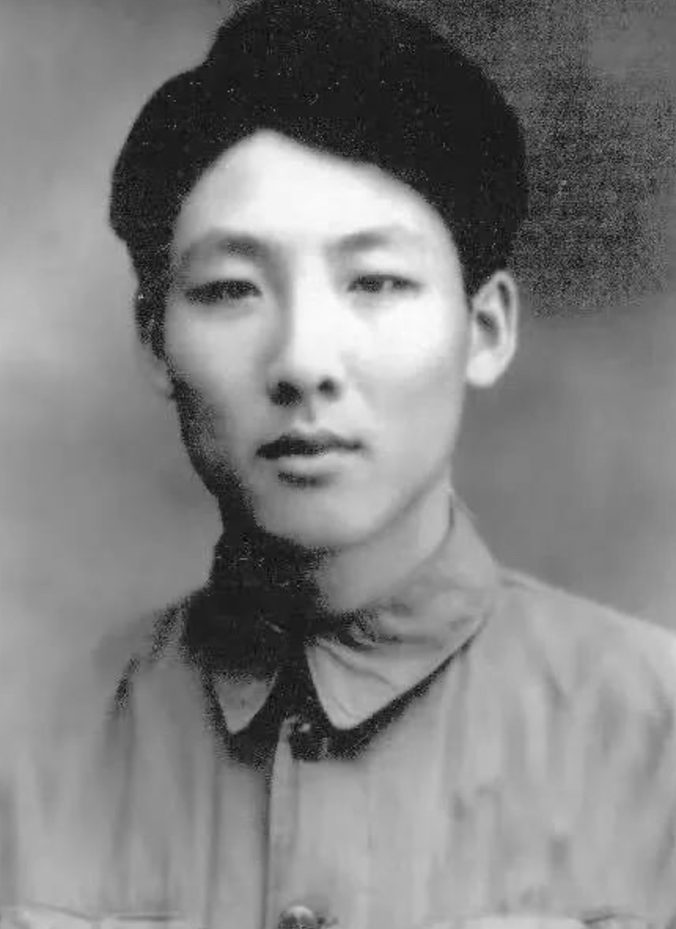
孙家栋1956年8月加入中国共产党，1958年毕业于前苏联儒可夫斯基空军工程学院飞机设计专业,获金质“斯大林奖章”。历任国防部五院一分院设计部研究室主任，总体设计部副主任。

Slide 37
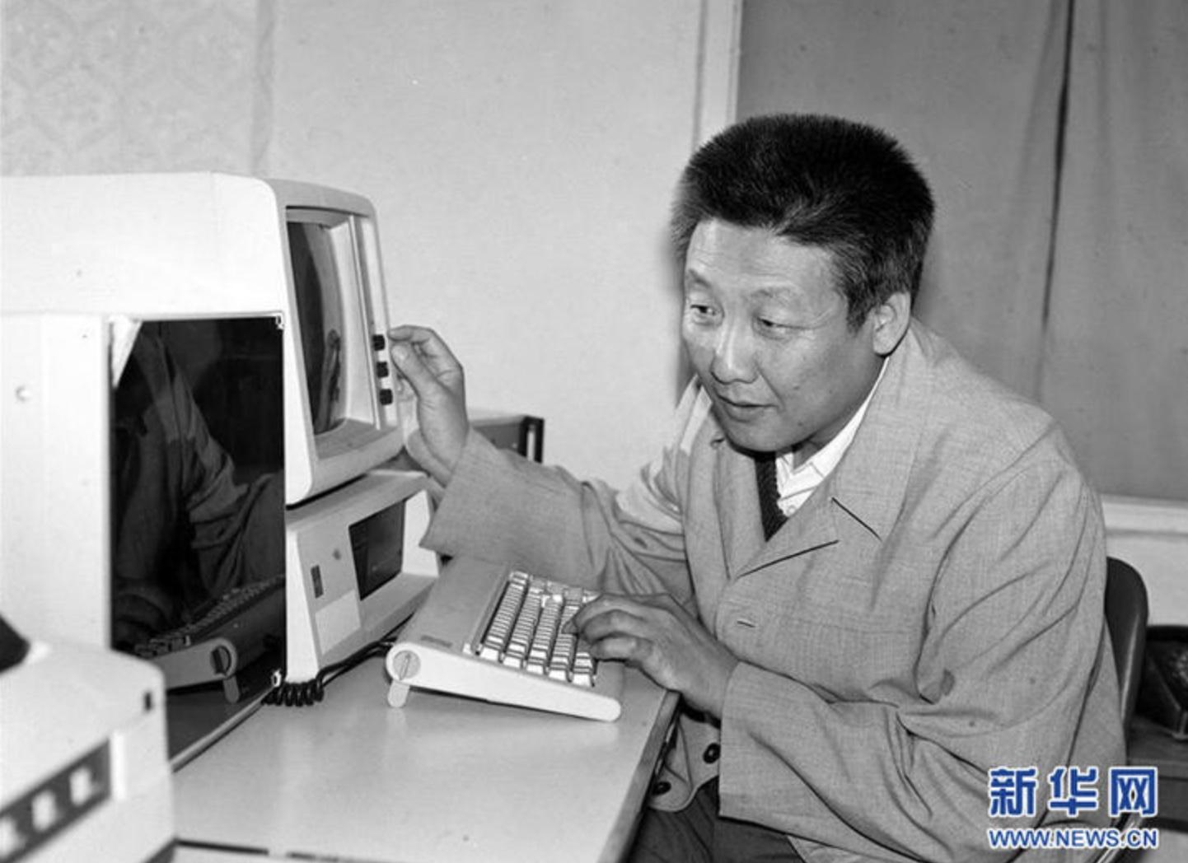
从1958年留学归国，孙家栋先后参与了中国第一颗导弹的研制工作，领导第一颗人造卫星“东方红一号”研制工作。60多年来，所有中国航天发展的关键事件，他都是参与者、亲历者。

Slide 38
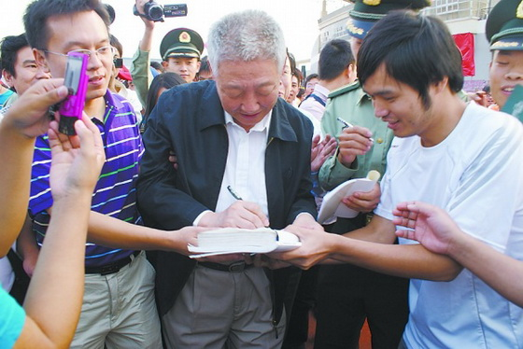
孙家栋院士（名誉校长）在为学生们签名
2010年10月20日，我国运载火箭与卫星技术专家、中国科学院院士、2009年国家最高科学技术奖得主、“两弹一星”勋章获得者孙家栋来到桂林电子科技大学尧山校区与上万名师生举行了见面会。会上，孙家栋深情勉励同学们要刻苦学习、立志报国，为建设创新型国家贡献自己的青春与才智。

Slide 39
第四部分
精神概述
Notes:
使用说明：请使用office2010打开文件，
文件中的照片文字可修改。图片修改方法：右击照片-更改图片。选择照片即可修改。

Slide 40
热爱祖国、无私奉献：“干惊天动地事，做隐姓埋名人”
自力更生、艰苦奋斗：“人家能做到的，不信我们做不到”
大力协同、勇于登攀：“集中力量、形成拳头，重点工程重点突破”
Notes:
下一张ppt是课堂互动

Slide 41
“两弹一星”的精神可以带给我们什么启示呢？

Slide 42
第五部分
相关资料
Notes:
使用说明：请使用office2010打开文件，
文件中的照片文字可修改。图片修改方法：右击照片-更改图片。选择照片即可修改。

Slide 43
相关电影介绍
Notes:
使用说明：请使用office2010打开文件，
文件中的照片文字可修改。图片修改方法：右击照片-更改图片。选择照片即可修改。

Slide 44

《邓稼先》是由王冀邢执导，巫刚、刘蓓、汤镇宗等主演的传记电影。该片于2009年4月20日在中国上映。
该片是中国成立60周年的献礼片，讲述了邓稼先为实现原子弹和氢弹成功爆破而无私奉献一生的事迹。
Notes:
使用说明：请使用office2010打开文件，
文件中的照片文字可修改。图片修改方法：右击照片-更改图片。选择照片即可修改。

Slide 45

《钱学森》是由西部电影集团有限公司与中国人民解放军总装备部电视艺术中心于2012年3月2日发行的一部人物传记电影。由张建亚执导，陈坤、张雨绮、张铁林联合主演。
Notes:
使用说明：请使用office2010打开文件，
文件中的照片文字可修改。图片修改方法：右击照片-更改图片。选择照片即可修改。

Slide 46
相关书籍介绍
Notes:
使用说明：请使用office2010打开文件，
文件中的照片文字可修改。图片修改方法：右击照片-更改图片。选择照片即可修改。

Slide 47
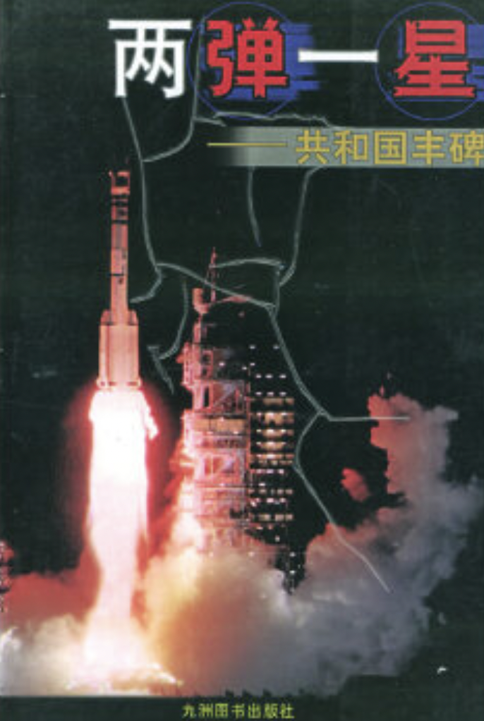
《两弹一星——共和国丰碑》这本书，力求客观再现“两弹一星”的辉煌历程，全面总结“两弹一星”的历史经验，生动展示“两弹一星”的优良传统，是“两弹一星”事业很好的历史记录，也是一部宣传“两弹一星”精神难得的教材。
Notes:
使用说明：请使用office2010打开文件，
文件中的照片文字可修改。图片修改方法：右击照片-更改图片。选择照片即可修改。

Slide 48

《国家命运：中国“两弹一星”的秘密历程》就叙写我国“两弹一星”工程，从艰难起步的草创阶段，经过多年的坎坷发展，苦心经营，终于成长壮大并取得重大成就的整个历史过程。作品气势磅礴，结构宏大，人物众多，各具神采，是一部全景式表现我国国防战线的史诗性巨著。
Notes:
使用说明：请使用office2010打开文件，
文件中的照片文字可修改。图片修改方法：右击照片-更改图片。选择照片即可修改。

Slide 49
习总书记讲话
Notes:
使用说明：请使用office2010打开文件，
文件中的照片文字可修改。图片修改方法：右击照片-更改图片。选择照片即可修改。

Slide 50
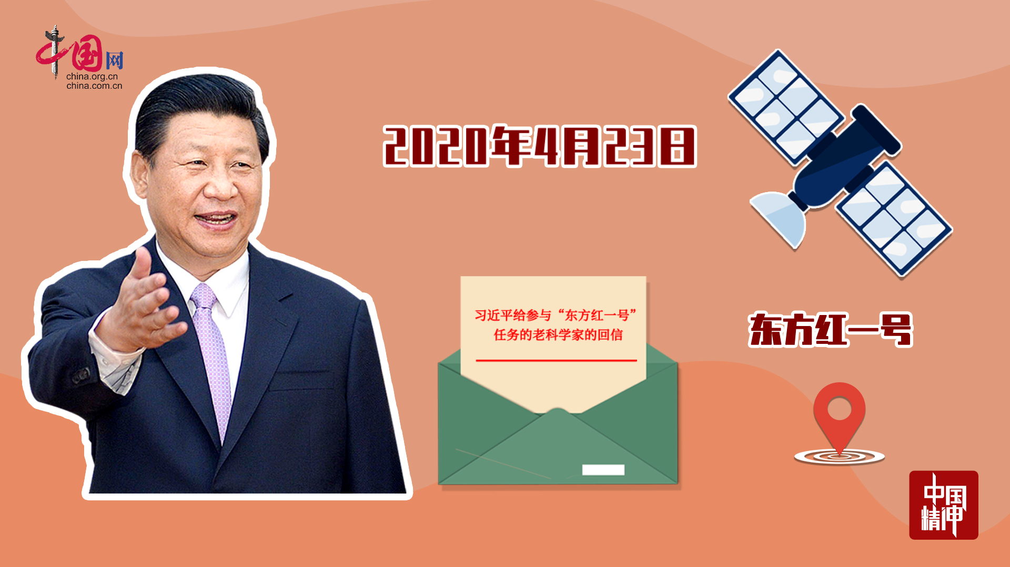
2020年4月23日，习近平总书记给参与“东方红一号”任务的老科学家回信，向他们致以诚挚的问候，信中提到，新时代的航天工作者要以老一代航天人为榜样，大力弘扬“两弹一星”精神，敢于战胜一切艰难险阻，勇于攀登航天科技高峰，让中国人探索太空的脚步迈得更稳更远，早日实现建设航天强国的伟大梦想。

Slide 51
课后思考
大学生如何弘扬和传承“两弹一星”精神
如何理解“两弹一星”精神的内涵

Slide 52
演示完毕 谢谢观赏

